Slide 1
Муниципальное бюджетное общеобразовательное учреждение Чувашскомайнсая средняя общеобразовательная школа
Алексеевского муниципального района Республики Татарстан
Фестиваль «Любознательные исследователи окружающего мира -2013»
Лаборатория «История в нас и мы в истории».
Тема: «История наших предков прививает патриотизм»
Выполнено:
Михайлов Игорь Вячеславович
Чернышева Антонина Вячеславовна
ученики 10 класса
Руководитель: Матвеев Иван Николаевич
учитель истории 2 квалификационной категории
2013

Slide 2
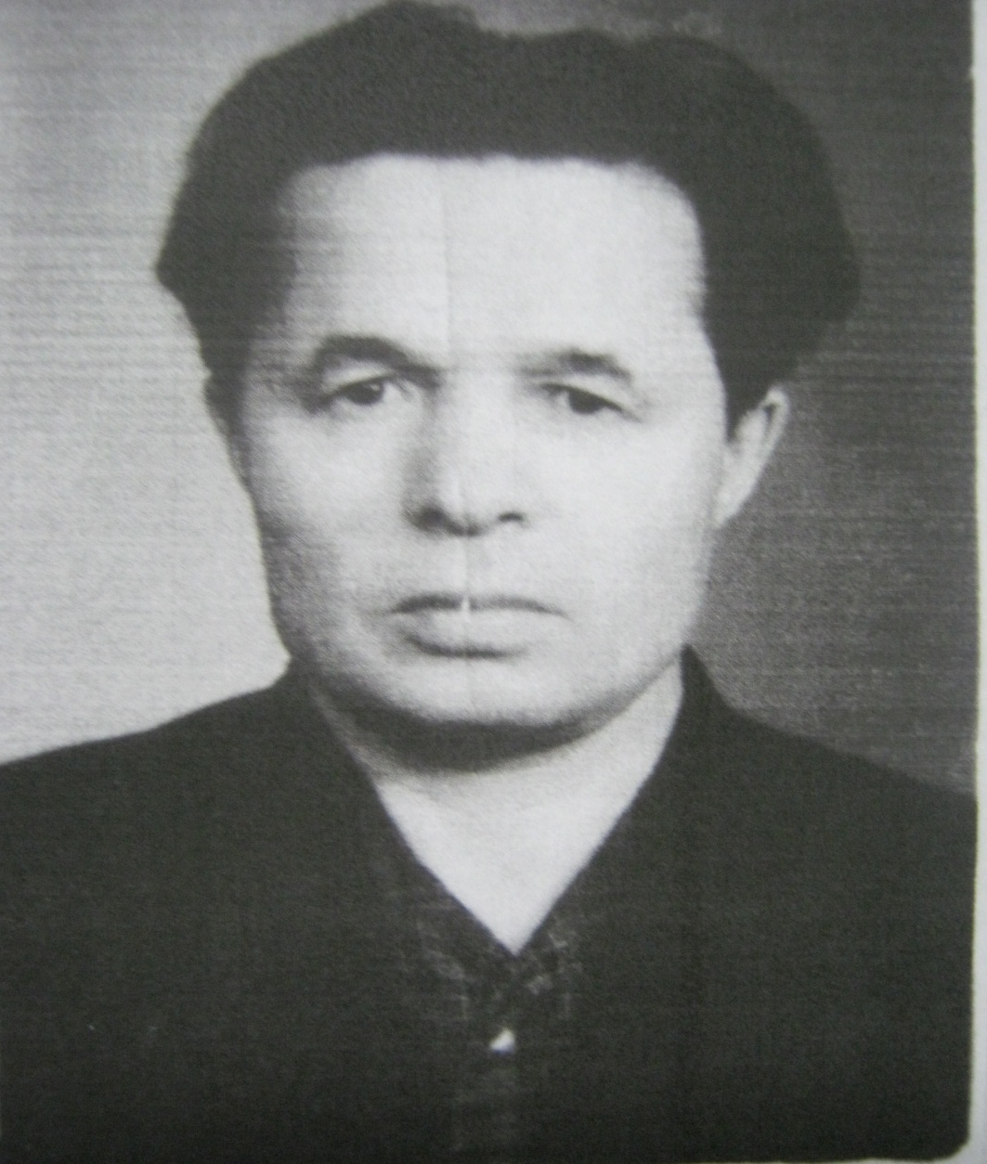
Цель исследования:
Леонтьев Ефим Кузьмич

Slide 3

Леонтьев Ефим Кузьмич родился в 1917 году в деревне Чувашская Майна Билярского района Татарской АССР.

Slide 4
С ранних лет Ефим Кузьмич остался сиротой. Родители были крестьянами. В шестилетнем возрасте родные увезли его в город Чистополь. До 1934 года учился в кооперативной школе, и до 1938 года — в рабфаке. В том же году поступил в Казанский государственный университет и окончил его только в 1948 году. С июня 1941 года по декабрь учился в Пензенском артиллерийском училище.

Slide 5
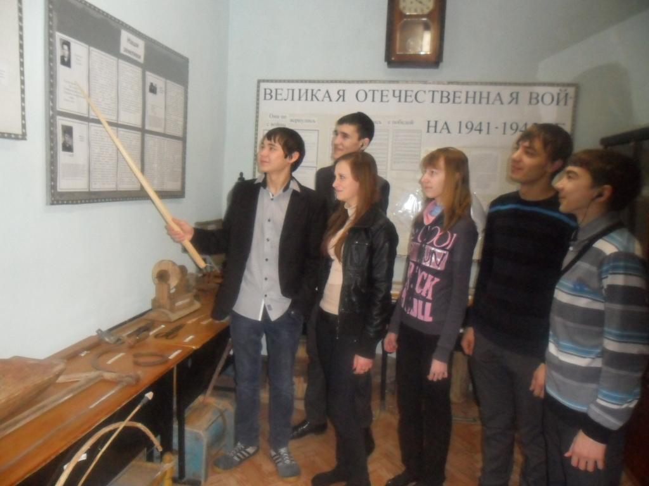
В МУЗЕЕ НАШЕЙ ШКОЛЫ ЕСТЬ МНОГО ДОКУМЕНТОВ ВЕТЕРАНОВ вов , но привлекла моё внимание стенд «наши земляки», где описано о Леонтьеве ефиме кузьмиче, который является моим троюродным дедом

Slide 6
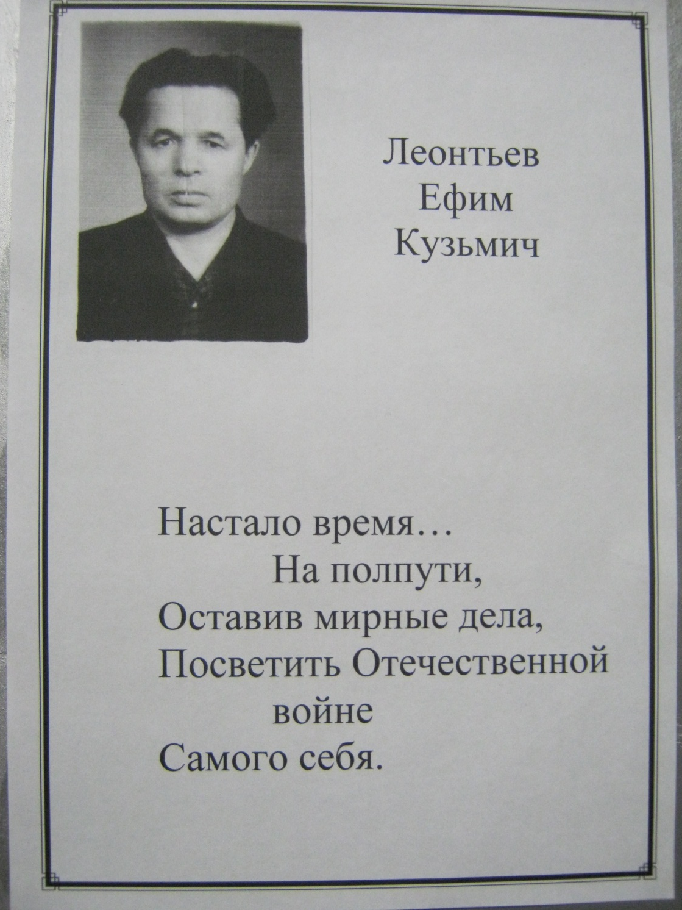

Slide 7
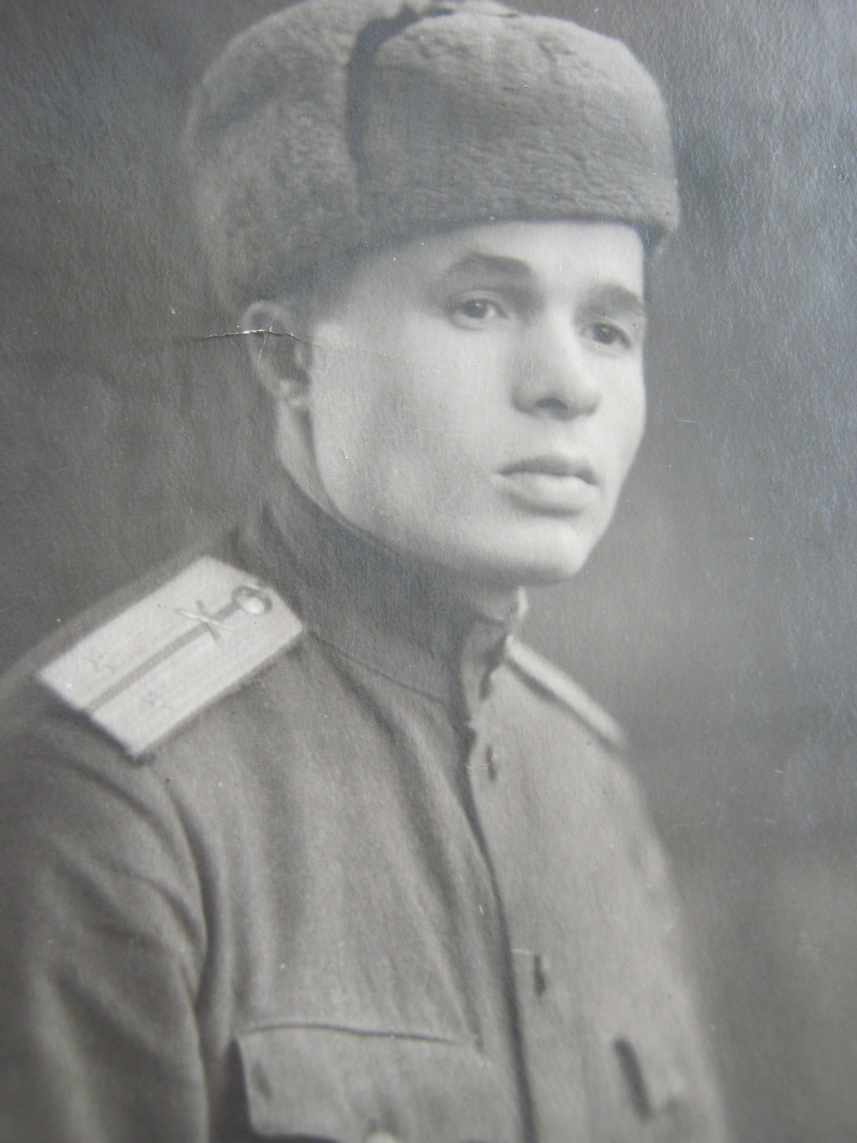
С декабря 1941 года служил в 7-ой отдельной Армии командиром взвода 363 стрелкового полка, 114 стрелковой дивизии по июль 1946 года.

Slide 8
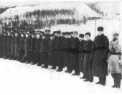
Леонтьев Ефим Кузьмич командир взвода 363 стрелкового полка

Slide 9
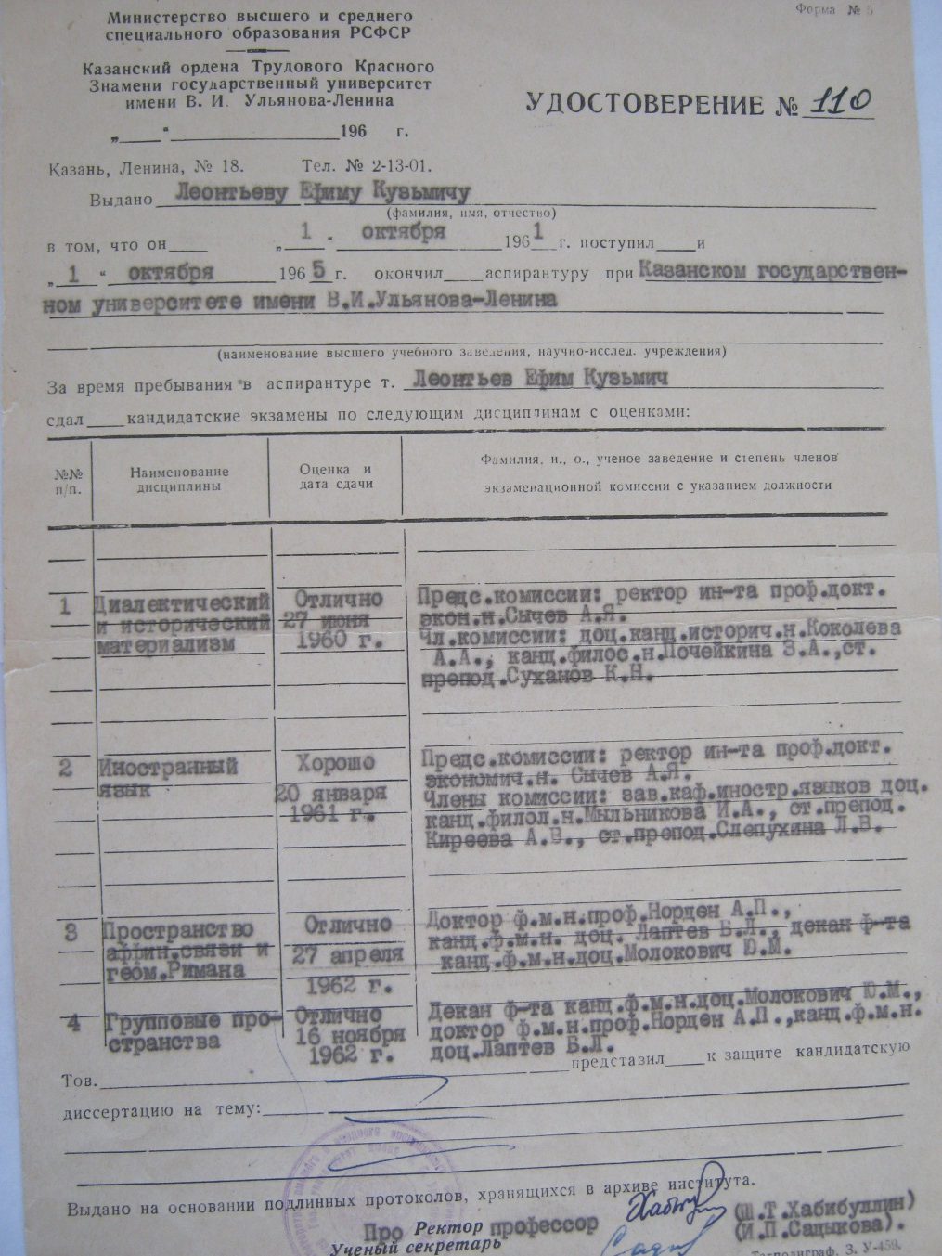
Послевоенная жизнь.
Удостоверение
Леонтьева Ефима Кузьмича об окончании аспирантуры Казанского государственного университета имени В. И. Ульянова – Ленина. (1965 г.)

Slide 10
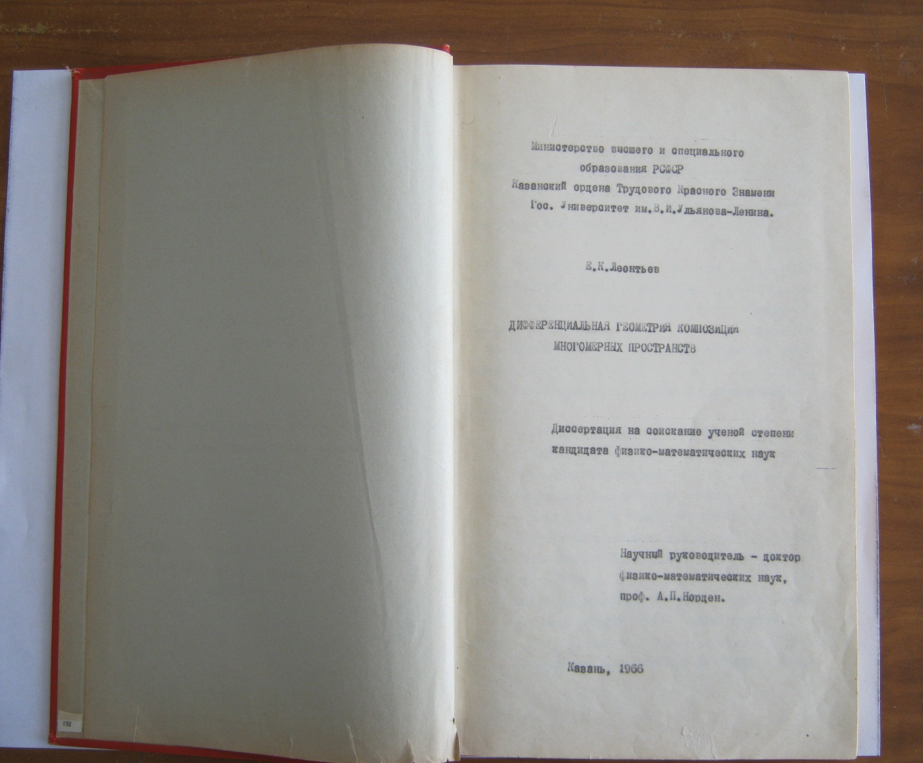
Диссертация на соискание ученой степени кандидата физико-математических наук (1966 г.)

Slide 11
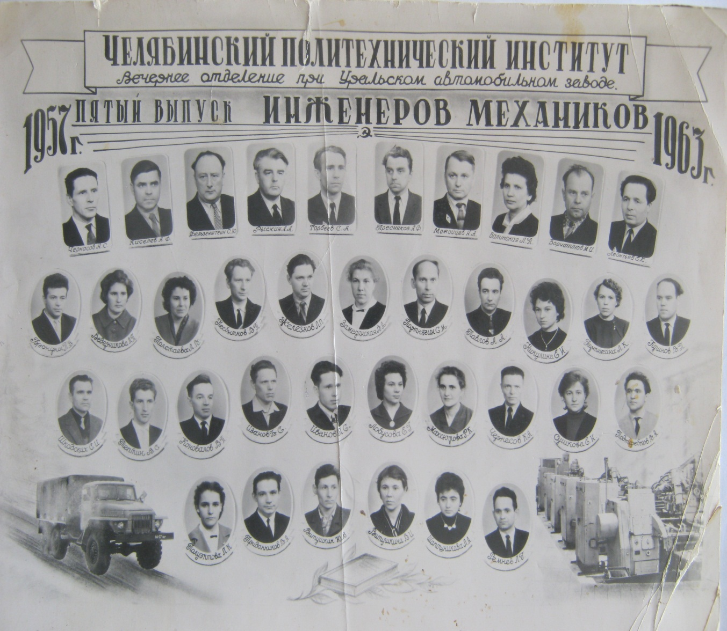
Леонтьев Ефим Кузьмич преподаватель Челябинского политехнического института

Slide 12
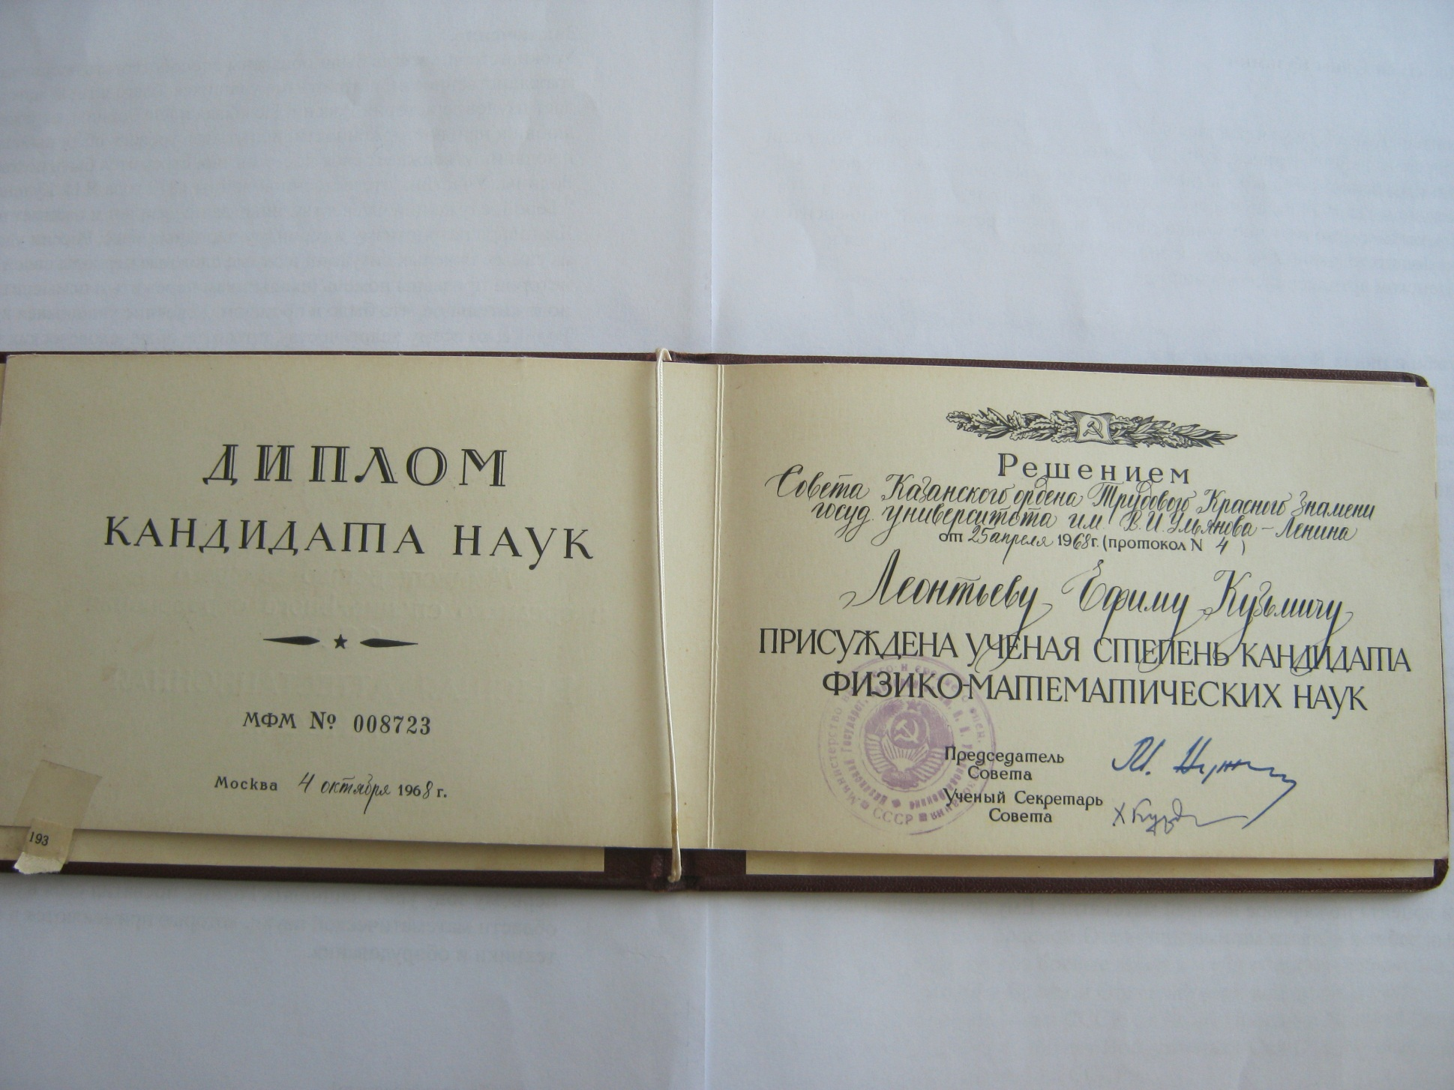
25 апреля 1968 года Леонтьеву Ефиму Кузьмичу присуждена учёная степень кандидата физико-математических наук.

Slide 13
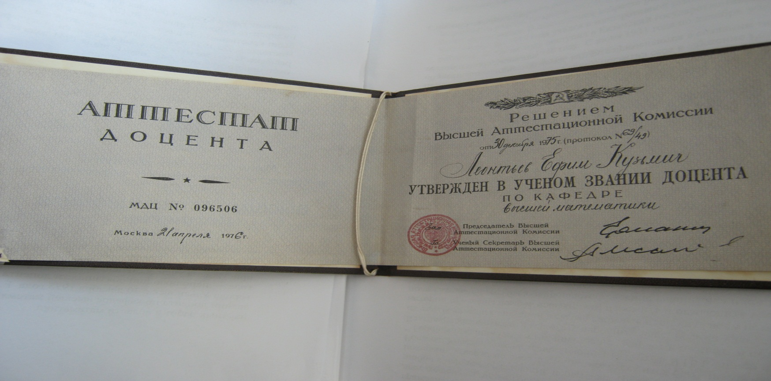
30 декабря 1975 года Е. К. Леонтьев утвержден в ученом звании доцента по кафедре высшей математике.

Slide 14
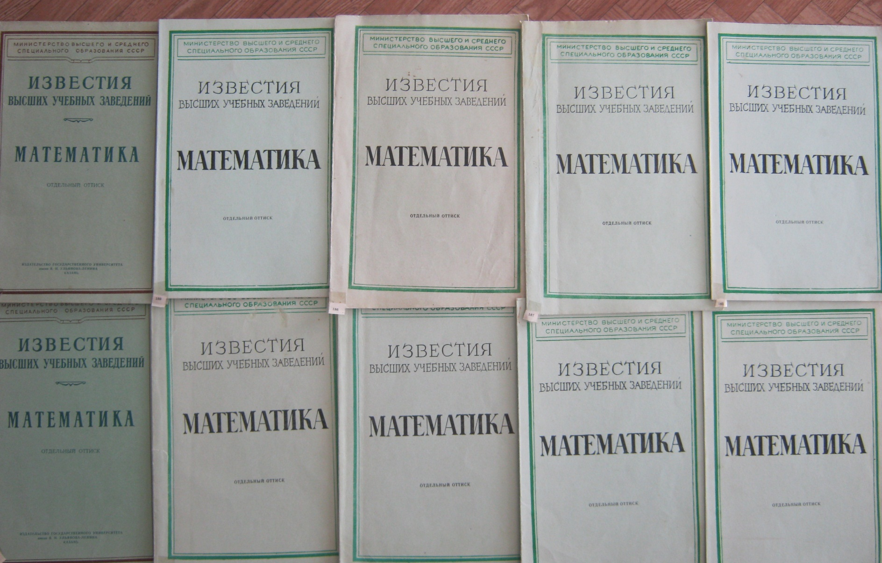
Ему принадлежат десятки научных работ в области математики.

Slide 15
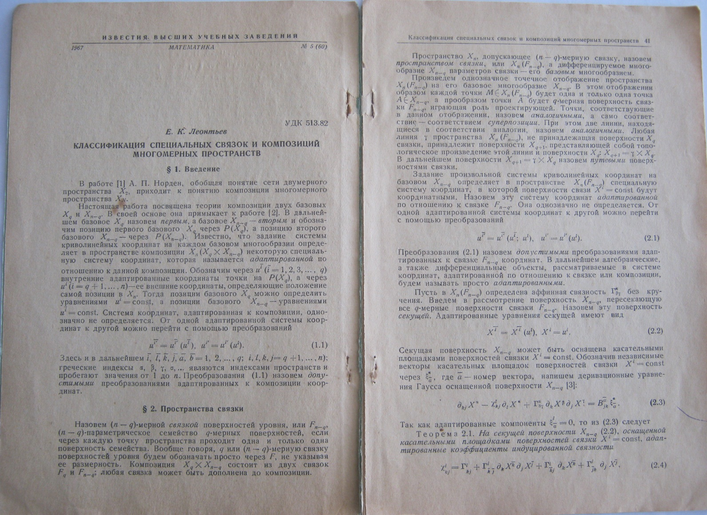
Классификация специальных связок и композиций многомерных пространств

Slide 16
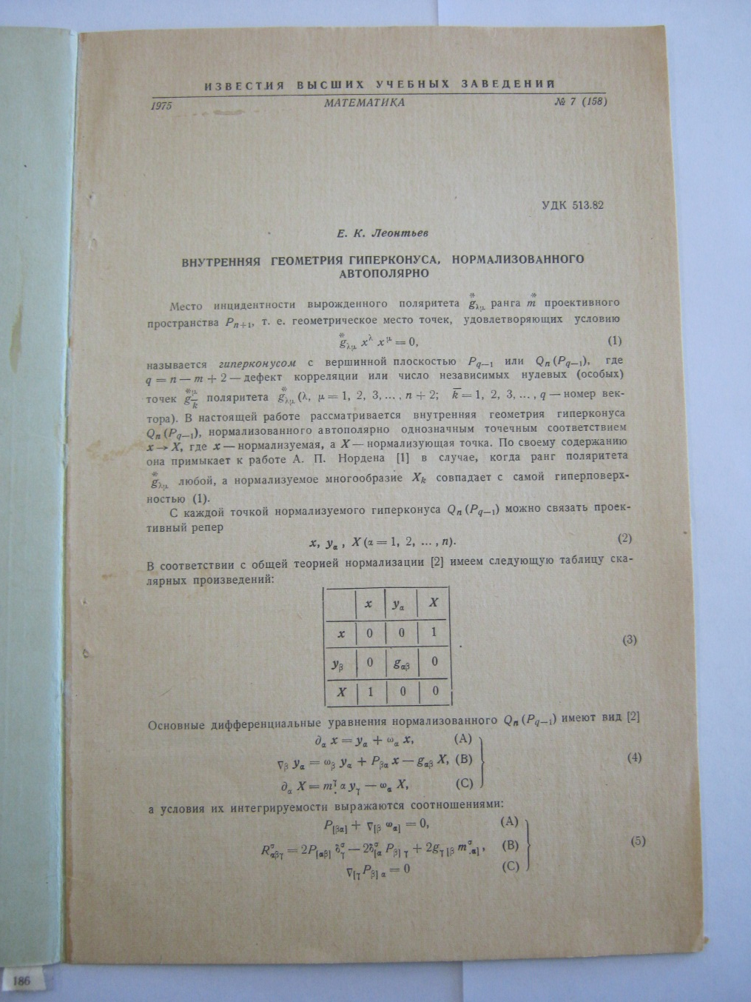
Внутренняя геометрия гиперконуса, нормализованного автополярно

Slide 17
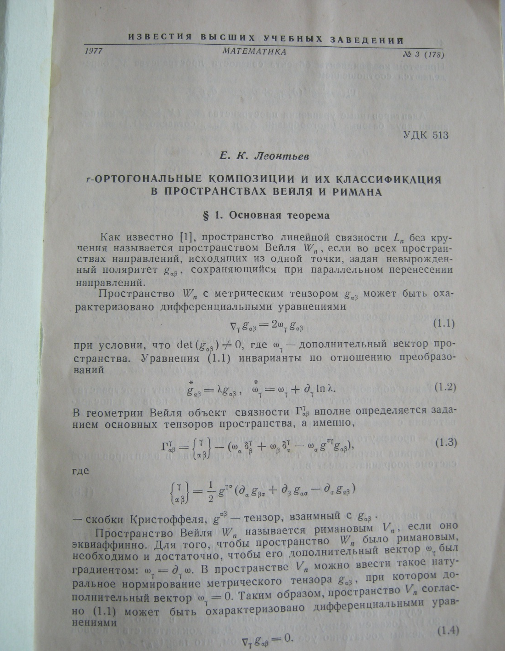
r-ортогональные композиции и их классификация в пространствах Вейля и Римана

Slide 18
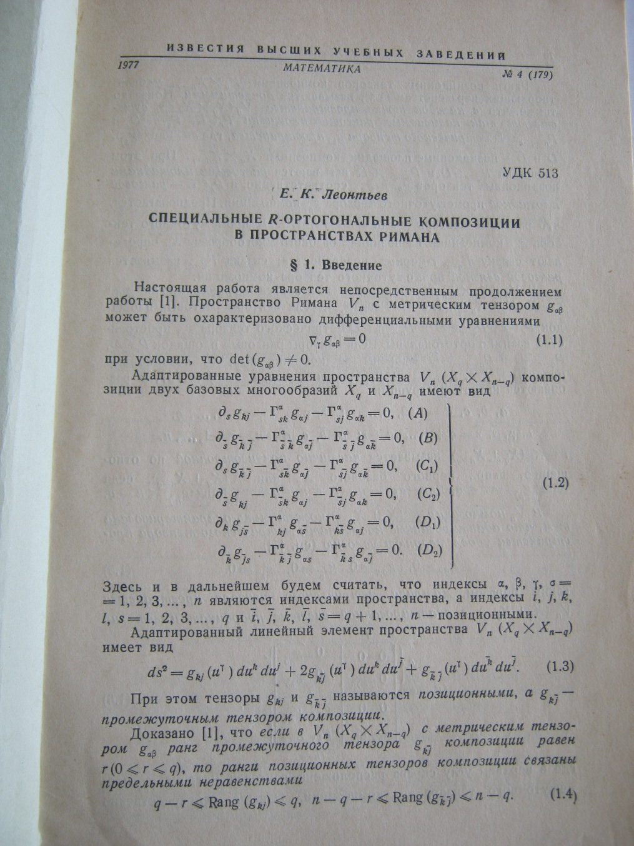
Специальные R-ортогональные композиции в пространствах Римана

Slide 19
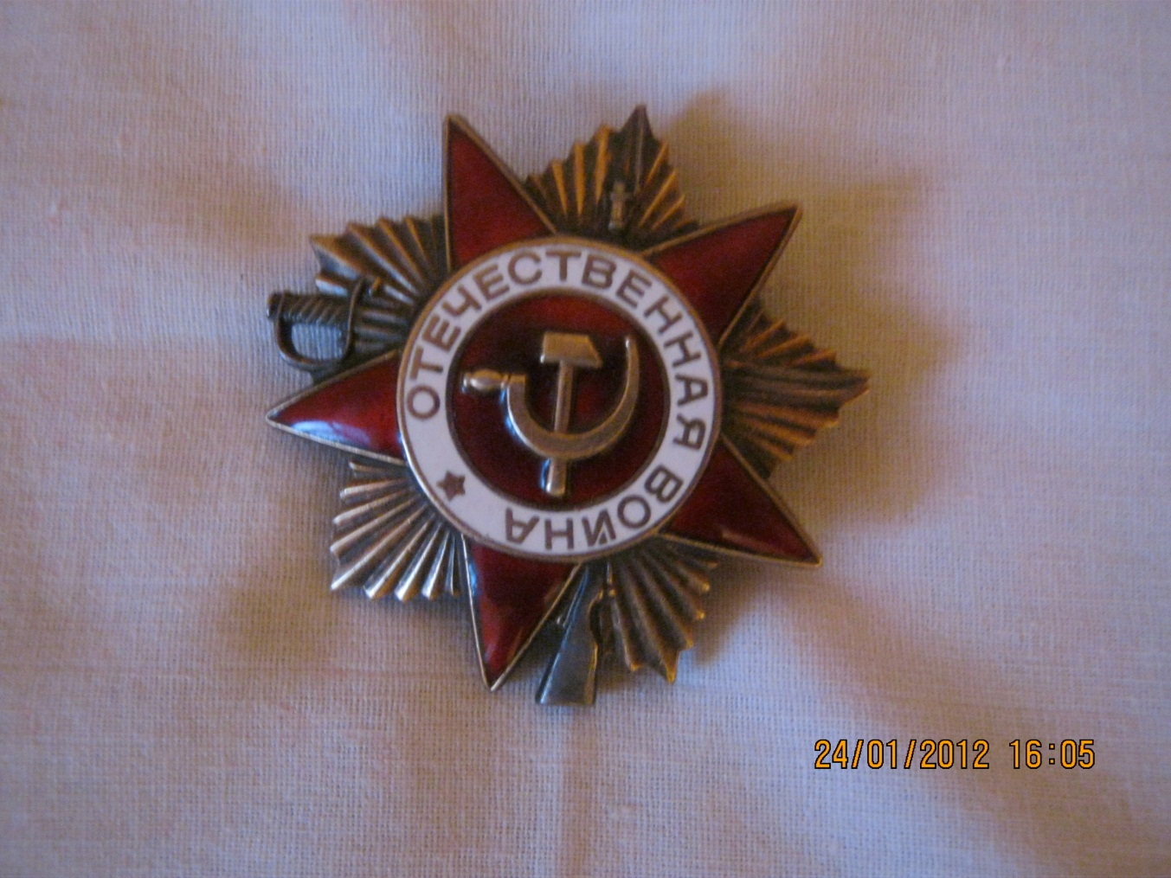
НАГРАЖДЕН ОРДЕНОМ ОТЕЧЕСТВЕННОЙ ВОЙНЫ I СТЕПЕНИ
Леонтьев Ефим Кузьмич имеет множество правительственных наград

Slide 20
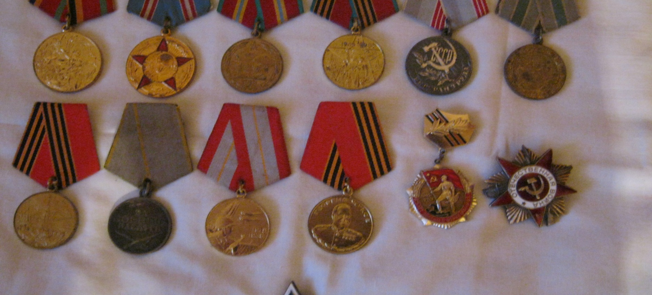
Медали: «За боевые заслуги», «За оборону Заполярья», «За победу над Германией в Великой Отечественной войне 1941-1945гг.», «50 лет Вооруженных сил СССР», «30 лет Победы в Великой Отечественной войне 1941-1945гг.», «60 лет Вооруженных Сил СССР», «Ветеран труда», «70 лет Вооруженных Сил СССР».

Slide 21
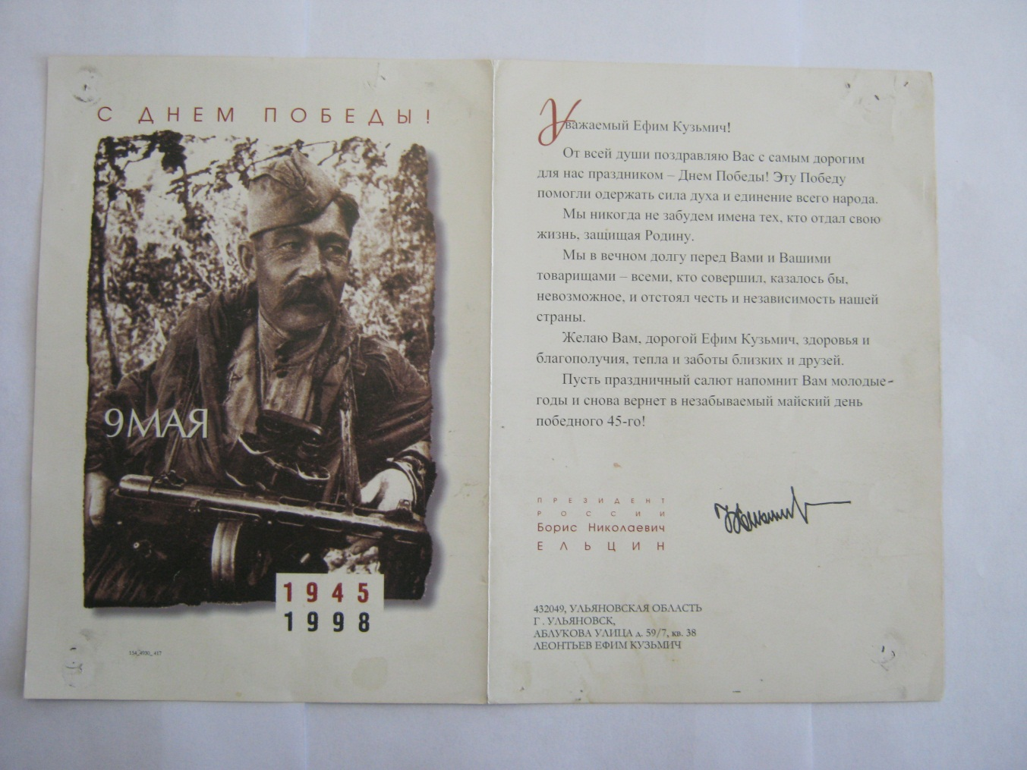
Поздравление Президента России Бориса Николаевича Ельцина
Ефим Кузьмич имеет множество правительственных поздравлений.

Slide 22
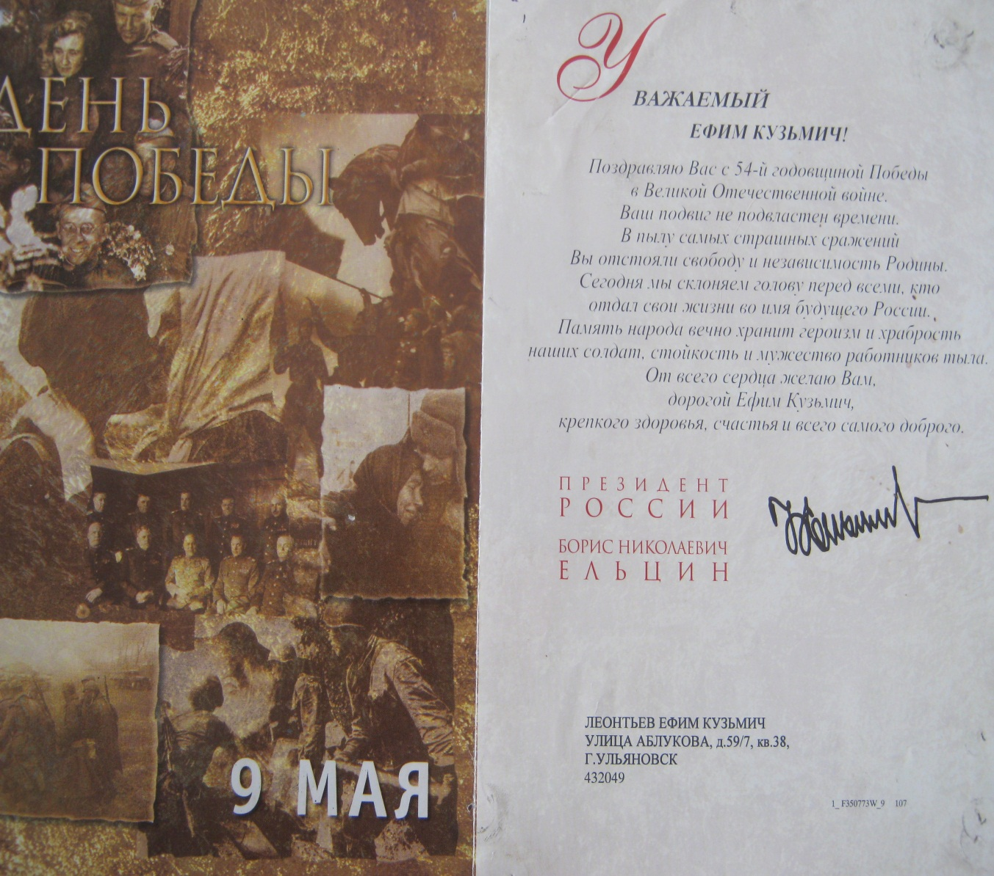
54-й годовщиной Победы в ВОВ Президент России Б. Н. Ельцин

Slide 23
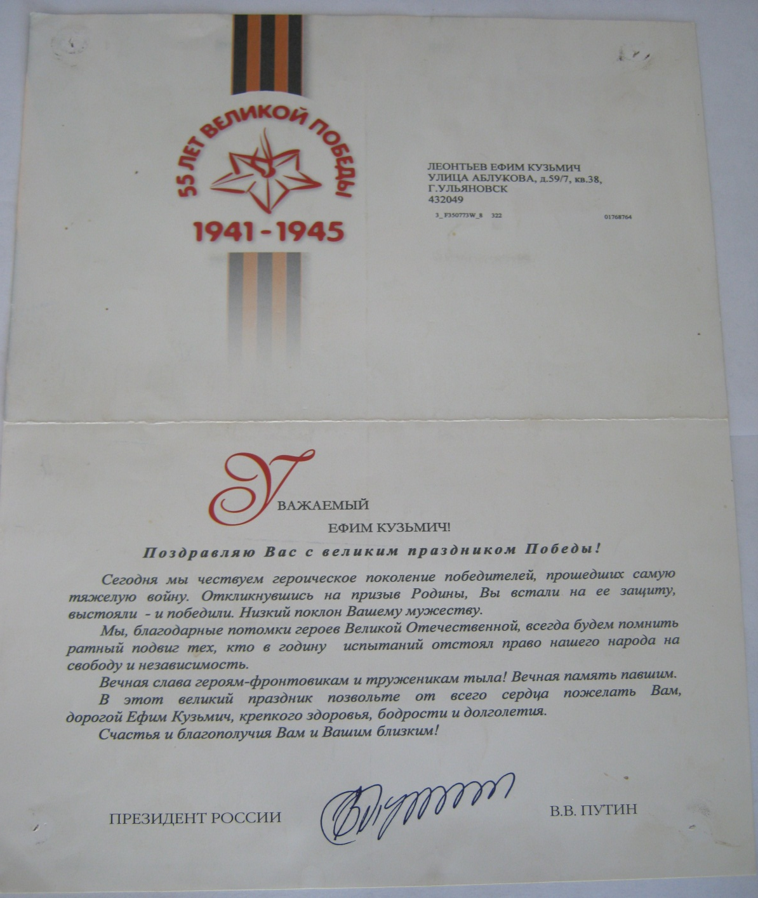
55 лет Великой Победы Президент России
В. В. Путин

Slide 24
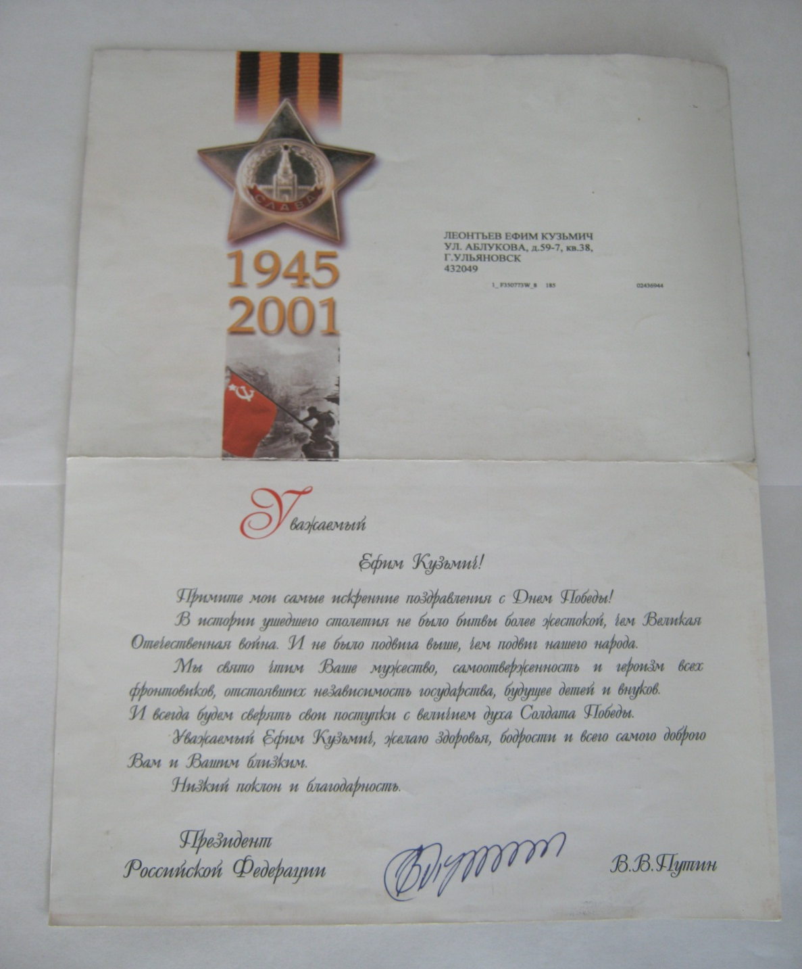
56-й годовщиной Победы в ВОВ Президент РФ
В. В. Путин

Slide 25
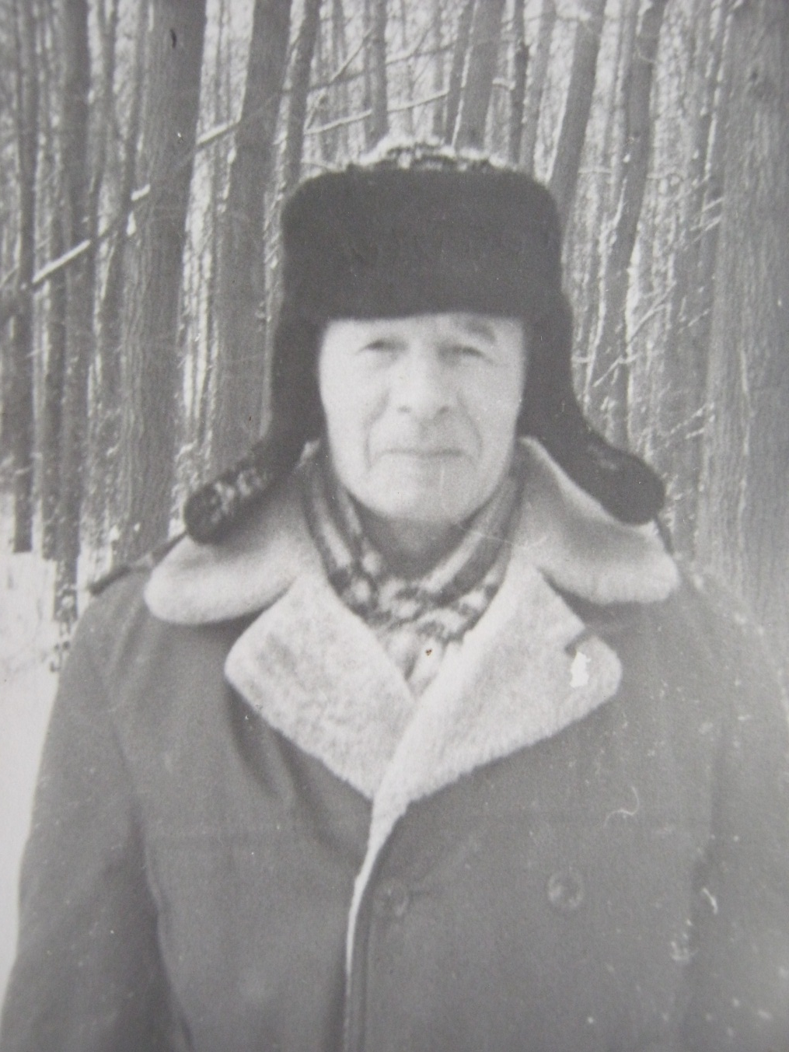
«Где бы я не находился, всегда тянет в родные места».

Slide 26
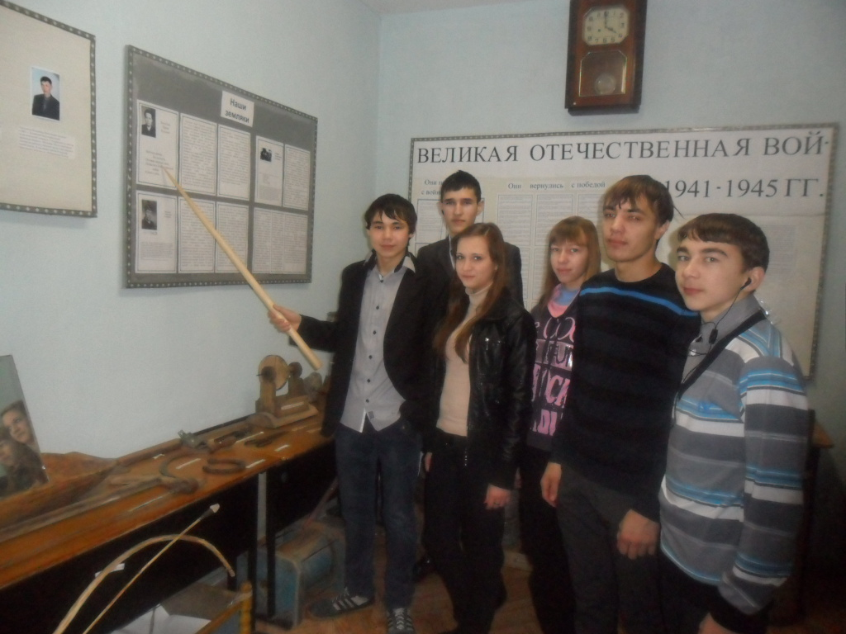
Мы, гордимся своим троюродным дедом.

Slide 27
Думаем, наше сегодняшнее выступление не оставит равнодушным многих из вас. На ПРИМЕРЕ нашего ТРОЮРодНОго ДЕДУШКИ ЛЕОНТЬЕВА ЕФИМА КУЗЬМИЧА, КОТОРЫЙ РАНО ОСТАЛСЯ СИРОТОЙ, НЕ СЛОМАЛСЯ, А НАОБОРОТ,СТАЛ ПАТРИОТОМ! ПО ПЕРВОМУ ЗОВУ УШЕЛ ЗАЩИЩАТЬ РОДИНУ, ПОСВЯТИЛ СЕБЯ В СЛУЖЕНИЕ РОДИНЫ В ОБЛАСТИ МАТЕМАТИЧЕСКОЙ НАУКИ, КОТОРЫЕ НАХОДЯТ ПРИМЕНЕНИЕ В СОЗДАНИИ НОВОЙ ТЕХНИКИ И ОБОРУДОВАНИЯ.
Наша тема актуальна тем, Если каждый из нас станет как наш дед , то наша страна будет на много лучше и краше.

Slide 28
Спасибо за внимание

